Slide 1












ENSIAS
sonarQube . . .
AMÉLIORER LA QUALITÉ DU CODE
Zakaria LBAZRI
Iliyas GAROUACHE

Slide 2

SONAR
Qube
OBJECTIF DE L'ATELIER
01
COMPRENDRE SONARCUBE
02
APPRENDRE SON INSTALLATION
03
DÉCOUVRIR SES FONCTIONNALITÉS CLÉS

Slide 3
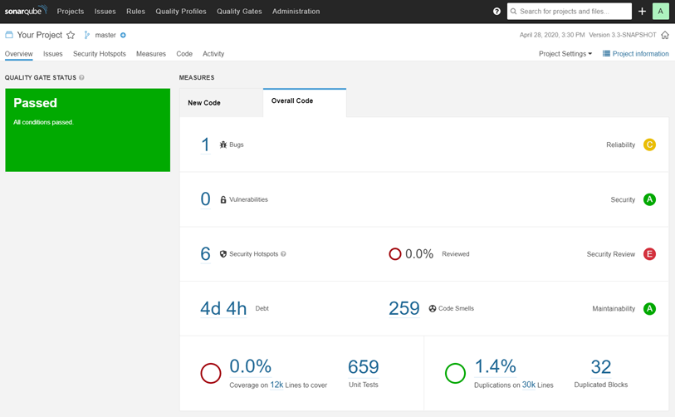
SONAR
Qube
SONARCUBE EN UN COUP D'ŒIL

Slide 4
SONAR
Qube
QU'EST-CE QUE SONARCUBE ?
C’est un Analyseur Statique du Code

Slide 5
SONAR
Qube
ANALYSE STATIQUE DU CODE
Examen approfondi du code
Identification des problèmes potentiels
Évaluation de la qualité

Slide 6
SONAR
Qube
AMÉLIORATION DE LA QUALITÉ
DU CODE
Réduction des défauts
Identification des vulnérabilités
Optimisation de la performance

Slide 7
SONAR
Qube
AMÉLIORATION DE LA QUALITÉ
DU CODE
Réduction des défauts
Identification des vulnérabilités
Optimisation de la performance

Slide 8
SONAR
Qube
FONCTIONNALITÉS CLÉS DE SONARCUBE
ANALYSE STATIQUE DU CODE
DÉTECTION DES DUPLICATIONS DE CODE
ÉVALUATION DE LA COUVERTURE DE CODE
GÉNÉRATION DE RAPPORTS DÉTAILLÉS
IDENTIFICATION DES VULNÉRABILITÉS DE SÉCURITÉ
SUIVI DES PROGRÈS
COMPATIBILITÉ MULTI-LANGAGES

Slide 9
SONAR
Qube
TELECHARGEMENT,INSTALLATION ET CONFIGURATION DE SONARCUBE

Slide 10

SONAR
Qube
MERCI POUR VOTRE ATTENTION

